Slide 1

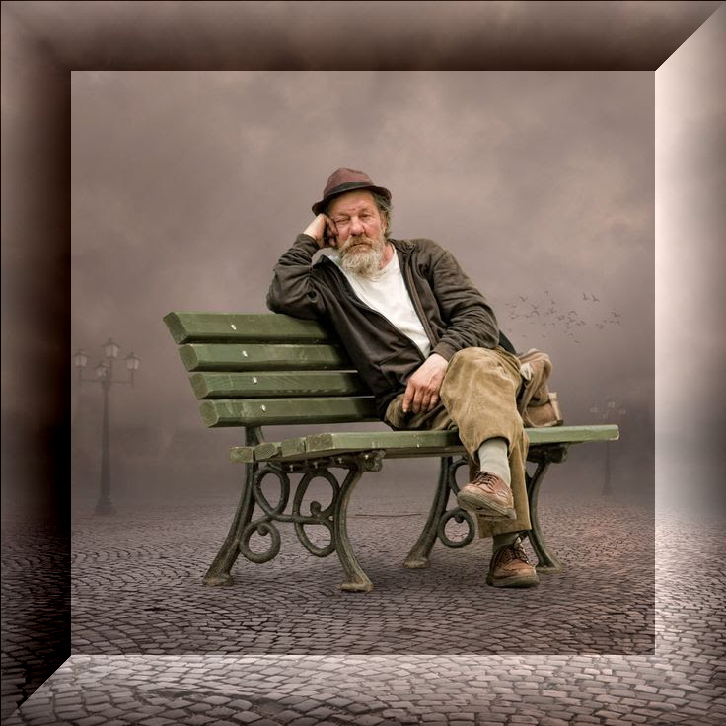
El viaje definitivo
Y yo me iré. Y se quedarán los pájaros
cantando.
Y se quedará mi huerto con su verde árbol,
y con su pozo blanco.
Todas las tardes el cielo será azul y plácido,
y tocarán, como esta tarde están tocando,
las campanas del campanario.
Se morirán aquellos que me amaron
y el pueblo se hará nuevo cada año;
Y lejos del bullicio distinto, sordo, raro
del domingo cerrado,
del coche de las cinco, de las siestas del baño,
en el rincón secreto de mi huerto florido y encalado,
mi espíritu de hoy errará, nostálgico...
Y yo me iré, y seré otro, sin hogar, sin árbol
verde, sin pozo blanco,
sin cielo azul y plácido...
Y se quedarán los pájaros cantando.
Juan Ramon Jimenez
Ines, difundiendo poesia
inesgaret@gmail.com
Pase automatico

Slide 2







¿Te ha gustado?
Puedes ver más entrando
Aquí
Además puedes recibir powerpoints en tu correo electrónico suscribiéndote aquí:

